Slide 1
Centre de Service pour l’Irrigation au Cambodge
Visite-échange au Mali
4 Novembre 2010
Seng Sophak - Coordinateur CSI
Long Piseth - Conseiller technique CSI
Antoine Deligne - Coordinateur ASIrri

Slide 2
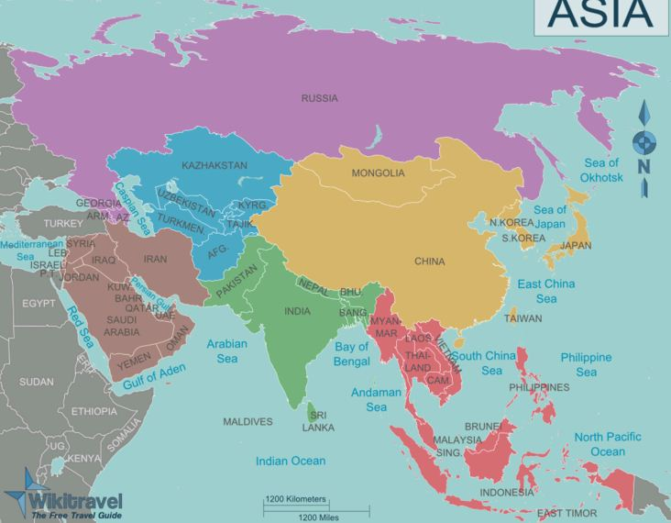
L’Asie
Cambodge

Slide 3
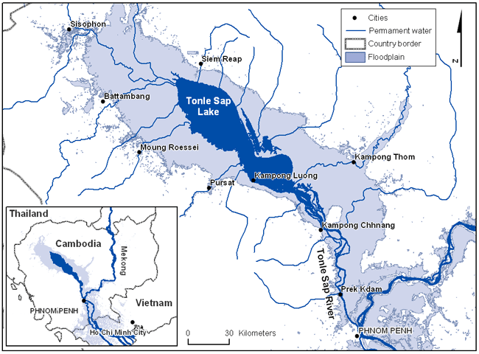
Le Cambodge, le Mékong et le Tonle Sap
CSI

Slide 5
Le secteur de l’irrigation au Cambodge en quelques chiffres
Cadre légal (Circulaire No.1, Décrêt 306)
~ 2500 infrastructures répertoriées
~ 900 systèmes enregistrés dans la base de donnée CISIS
~ 300 FWUC reconnus par le MREM
Une grande variété de systèmes techniques (polders, réservoirs, station de pompage, digues de contrôle de drainage, canaaux de colmatage, etc.)
De nombreuses réhabilitations et constructions en cours
Mais la qualité et la maintenance des systèmes est très insuffisante

Slide 6
Hypothèses du projet
Les FWUC existants ont besoin d’accéder à des compétences techniques hors leurs RH internes
Les FWUC et les agriculteurs sont demandeurs de ces services et prêt à payer pour ceux-ci.
Les équipes GRET - CEDAC possèdent déjà des compétences techniques et organisationnelles pour de tels services grâce aux projets antérieurs dans le secteur.
Est-ce que ces hypothèses sont vraies?
Le concept de ‘Centre de Service’
est-il intéressant et réalisable au Cambodge?

Slide 7
Objectifs du projet ASIrri
Etablir un Centre de Service à Kompong Thom
Développer et tester des services adaptés aux FWUC
Créer des références et capitaliser les expériences d’appuis aux FWUC
Alimenter les débats dans les plateformes de coordination nationales sur les enjeux du développement des FWUC

Slide 8
Les acteurs du projet ASIrri
IRAM - AVSF - GRET
AFD, EU
Autres bailleurs
MREM
DPREM
Autorités locales (Province / District / Commune)
GRET – CEDAC Comité de gestion du projet
3 conseillers – 2 coordinateurs
Le CSI (11)
Conseiller institutionnel et coordinateur
Conseiller technique
Assistant admnistratif
Ingénieur hydraulique
Responsable des services de gestion financière
Techniciens et animateurs (6)
Autres partenaires
Farmer & Water Net
FWUC
FWUC
FWUC

Slide 9
Diagramme organisationnel
Coordinateur CSI
Préparation des contrats et suivi
Équipe d’appui technique (O&M)
Équipe d’appui institutionnel
Équipe d’appui à la gestion financière
Gestion administrative interne
Assistant technique
Coordinateur du projet

Slide 10
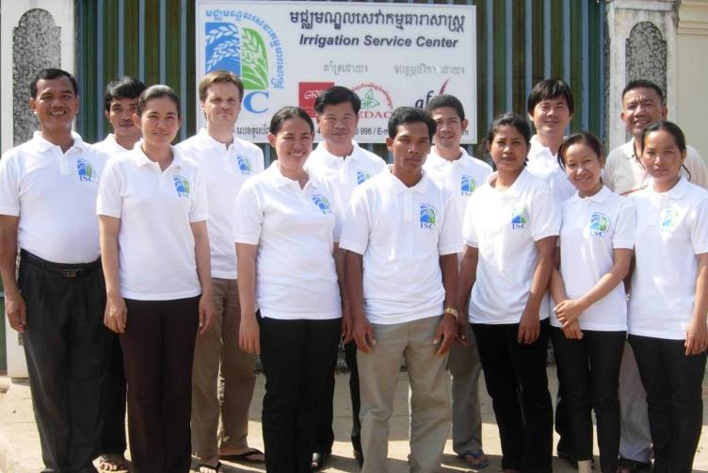
L’équipe du CSI

Slide 11
Processus d’intervention du CSI
Evaluation rapide et sélection
Etude détaillée et cartographie
Plan d’intervention
Présentation des résultats et de l’approche d’appui
Proposition formelle de service
Approbation par la DPREM et les autorités
Contrat
Mise en oeuvre du service
Suivi
Evaluation par les agriculteurs
Paiement du service
Phase d’investissement

Slide 12
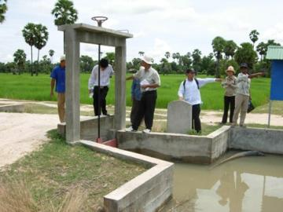
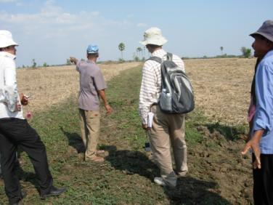
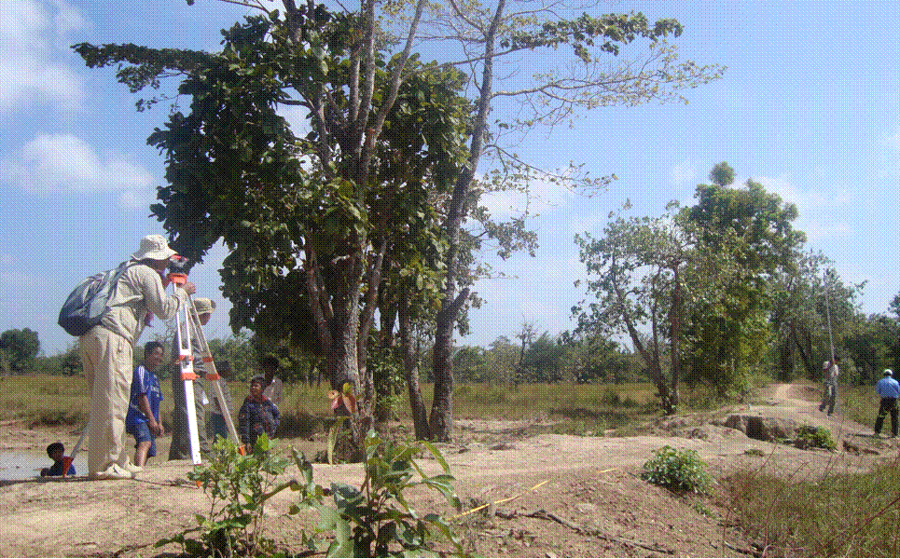
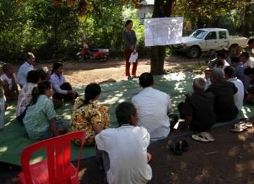
Etude et évaluation du fonctionnement du système

Slide 13
Typologie de base des FWUC
Niveau | Description
O | Système irrigué non fonctionnel et sans système de gestion (éventuellement en construction)
I | Système irrigué au moins partiellement fonctionnel et avec un système de gestion existant, mais non fonctionnel (FWUC ou autre structure en charge, mais aucune capacité de gestion), ou avec moins d’un an d’expérience de gestion
II | Système irrigué au moins partiellement fonctionnel avec un système de gestion peu performant : le FWUC existe, prend en charge un part de l’opération du système, mais la concertation des acteurs est très faible, pas de collecte redevance, niveau de maintenance minimal
III | Système irrigué fonctionnel avec un système de gestion de performance moyenne : le FWUC prend en charge l’opération et une part de la maintenance, collecte une redevance et assure un minimum de coordination des usagers. Le FWUC n’est pas totalement autonome financièrement et techniquement.
IV | Système irrigué fonctionnel avec un système de gestion performant sur toutes les fonctions d’un FWUC, y compris la gestion financière et une collecte de redevance qui couvre une part conséquente des coûts. La pérennisation du système est satisfaisante et le FWUC bénéficie d’un transfert de responsabilité officiel du gouvernement.

Slide 14
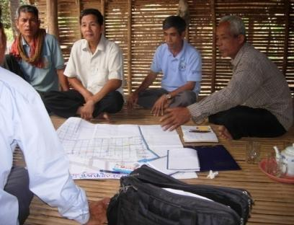
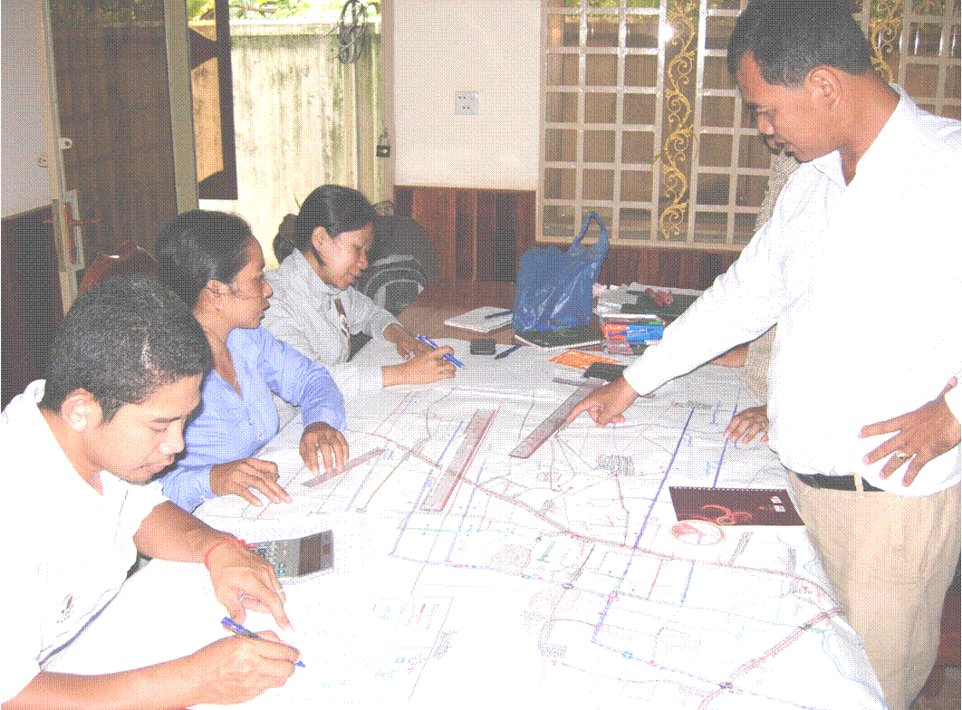
Cartographie interactive

Slide 15
ISC working area in 2010
Baray
Stung Chinit East & North
Machu Nga
Pram Kumpheak
Teuk Chha
Sdao Kong
Prey Nup

Slide 16
Systèmes d’irrigation collaborant avec le CSI

Slide 17
Services proposés par le CSI
Réactivation du FWUC, création de FWUG (adhésion des membres, collecte d’un droit d’adhésion, élection et discussion sur les statuts)
Création d’une base de donnée et cartographie des parcelles, mise à jour de base de données
Réhabilitation des infrastructures
Mise en place de règles de gestion et de partage de l’eau
Construction d’un budget et mobilisation des ressources
Collecte de la redevance
Gestion financière, rapports techniques et financiers, audit

Slide 18
Farmer & Water Net
“Réseau Agriculteur et Eau”: 11 FWUC
Objectifs:
Promouvoir la responsabilité, la transparence et la qualité dans la gestion de la FWUC
Formation et échange d’expériences
Identification et mobilisation d’appuis techniques et financiers
Partage d’information (textes légaux, fonds d’appui, etc.)
Facilitation des relations avec le MREM
Lobby sur les enjeux de l’irrigation
Représentation des membres au niveau national

